Slide 1
Дискретное логарифмирование в конечном поле
Милёхин Александр НПМмд-02-21

Slide 2
Цель лабораторной работы
Изучение задачи дискретного логарифмирования.

Slide 3
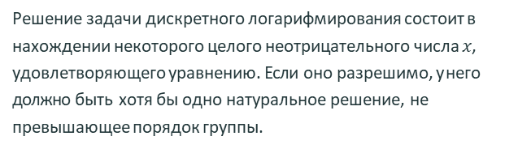
Задача дискретного логарифмирования
Решение задачи дискретного логарифмирования состоит в
нахождении некоторого целого неотрицательного числа $x$, удовлетворяющего уравнению. Если оно разрешимо, у него должно быть хотя бы одно натуральное решение, не превышающее порядок группы.

Slide 4
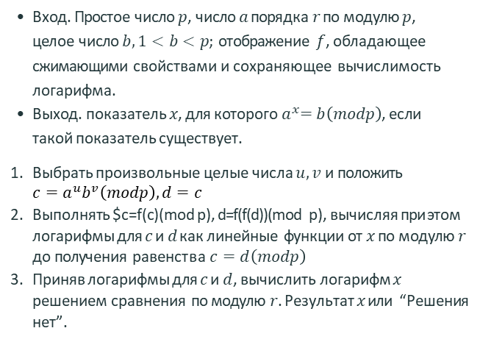
p-алгоритм Полларда
Вход. Простое число $p$, число $a$ порядка $r$ по модулю $p$, целое число $b, 1<b<p$; отображение $f$, обладающее сжимающими свойствами и сохраняющее вычислимость логарифма.
Выход. показатель $x$, для которого${ a}^{x}=b\left(modp\right)$, если
такой показатель существует.
Выбрать произвольные целые числа $u, v$ и положить
$$c=a^{u}b^{v}\left(modp\right), d=c$$
Выполнять $c=f(c)(mod p), d=f(f(d))(mod p), вычисляя при этом логарифмы для $c$ и $d$ как линейные функции от $x$ по модулю 𝑟 до получения равенства $c=d\left(modp\right)$
Приняв логарифмы для $c$ и $d$, вычислить логарифм $x$ решением сравнения по модулю $r$. Результат $x$ или “Решения нет”.

Slide 5
Оценка сложности
Алгоритм полного перебора нашёл бы решение за число шагов не выше порядка данной группы.

Slide 6
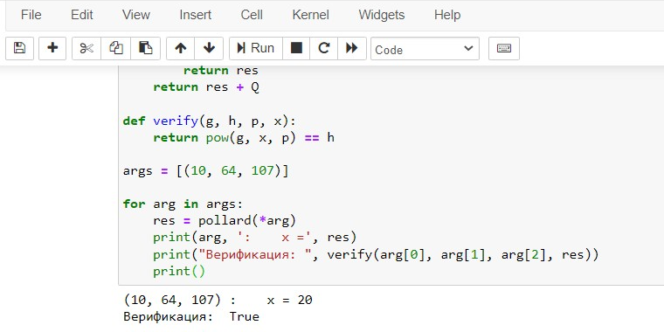
Пример работы алгоритма
Figure 1: Пример работы алгоритма
Получаем x = 20 для значений в данном примере.

Slide 7
Результаты выполнения лабораторной работы
Я изучил задачу дискретного логарифмирования, повторить p-алгоритм Полларда, а также реализовал алгоритм программно на языке Python.

Slide 8
Спасибо за внимание

